Slide 1
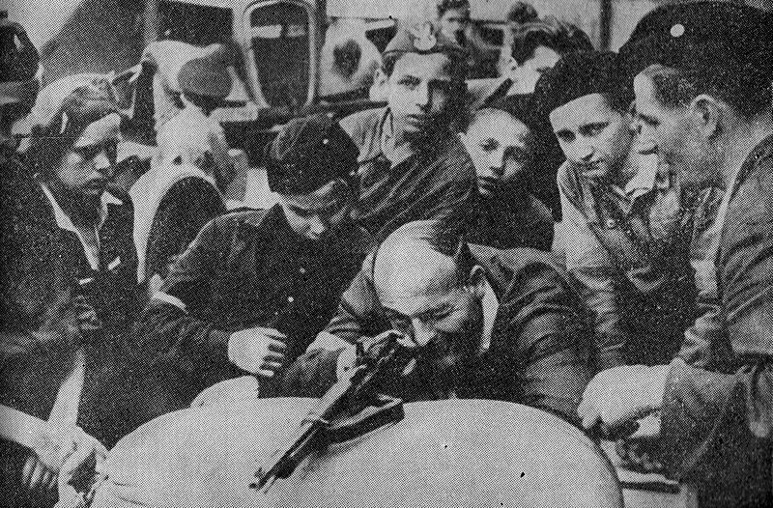
Powstanie Warszawskie
Tymon i Hubert Łazowy

Slide 2
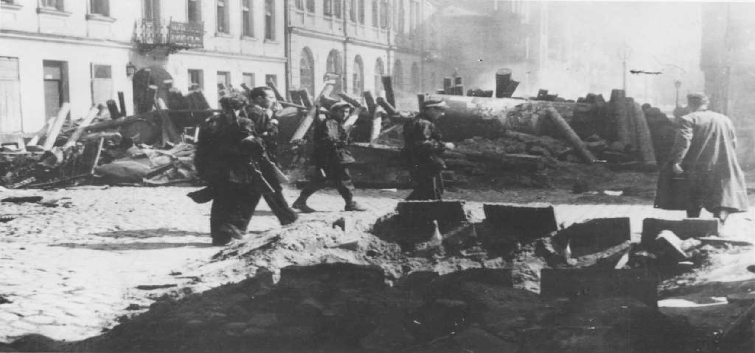
Co to było?
Wystąpienie zbrojne przeciwko okupującym Warszawę wojskom niemieckim, zorganizowane przez Armię Krajową w ramach akcji "Burza", połączone z ujawnieniem się i oficjalną działalnością najwyższych struktur Polskiego Państwa Podziemnego.

Slide 3
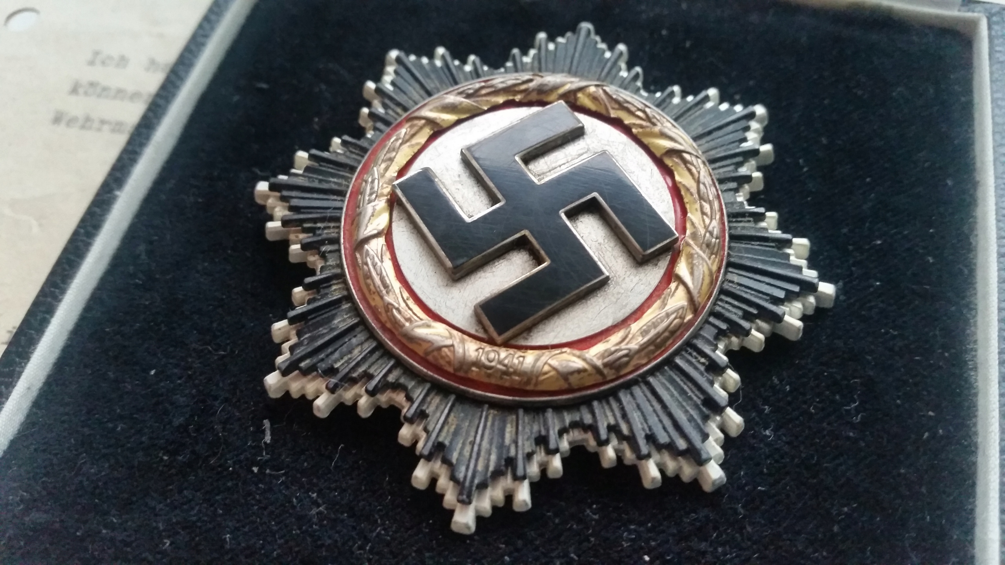
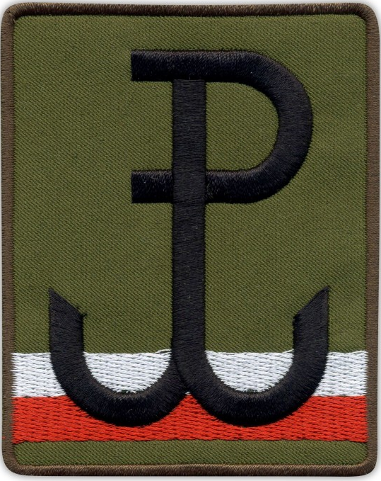
Strony konfliktu
III Rzesza
Pod Dowództwem:
Reiner Stahel
Paul Otto Geibel
Erich von dem Bach-Zelewski
Nikolaus von Vormann
Polskie Państwo Podziemne
Narodowe Siły Zbrojne
Połączone Siły Zbrojne
Polskie Siły Zbrojne w ZSRR
Pod Dowództwem:
Tadeusz Bór-Komorowski
Antoni Chruściel
Tadeusz Pełczyński
Leopold Okulicki

Slide 4
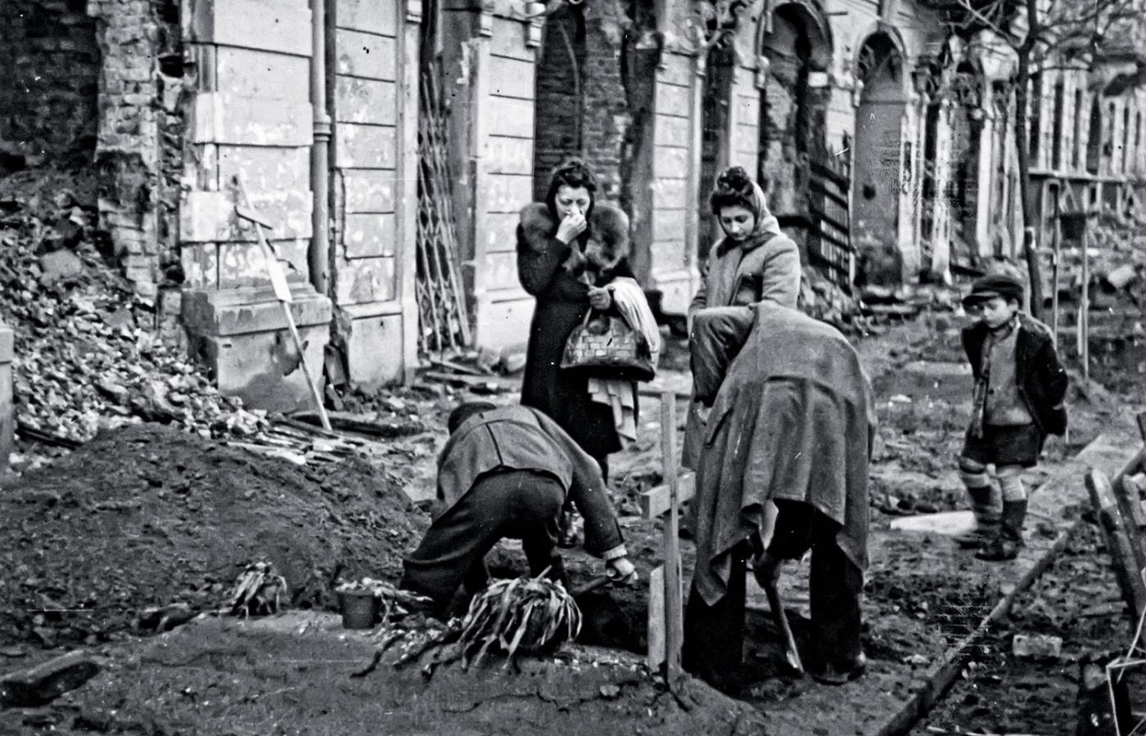
Geneza
powstanie zalążka polskiego rządu zależnego od Stalina
dotarcie Armii Czerwonej pod Warszawę
przekonanie dowództwa AK, że Wehrmacht poniósł klęskę
wezwanie ludu stolicy do walki przez komunistyczną radiostację ,,Kościuszko"
przekonanie dowódców AK, że po zwycięstwie powstania Stalin uzna władzę rządu londyńskiego albo skompromituje się przed Zachodem
meldunek o radzieckich czołgach na Pradze

Slide 5
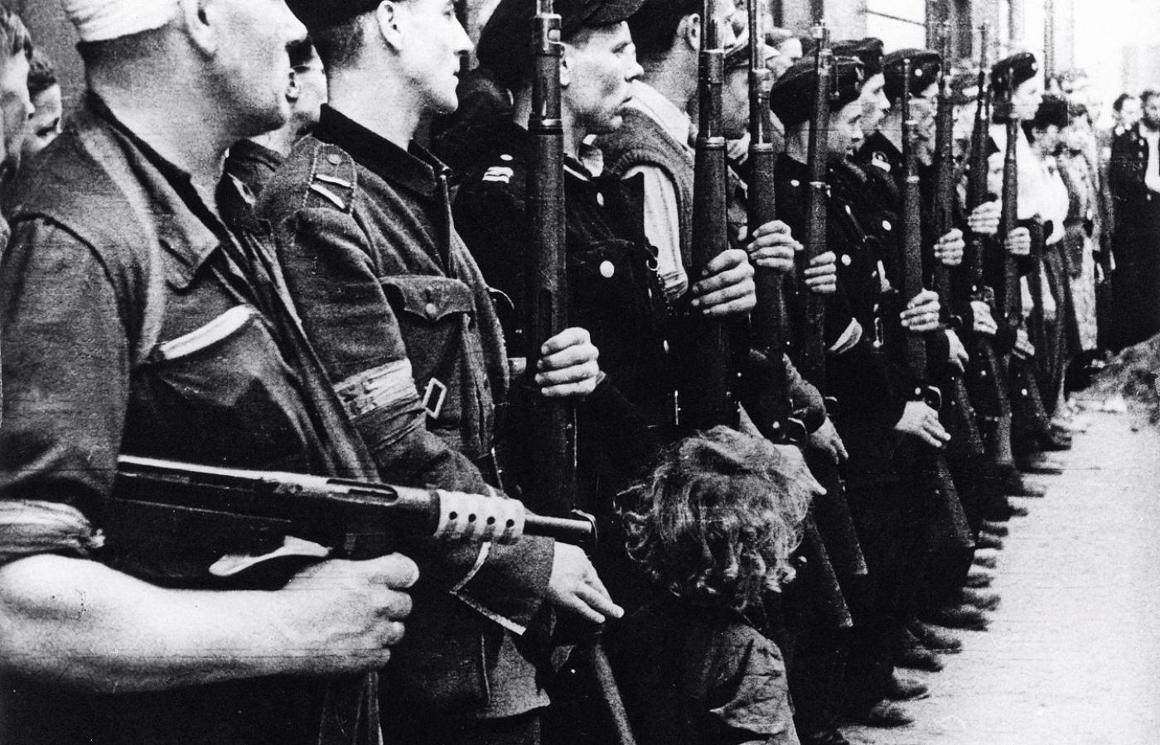
Cele
Polityczne:
-przeciwko ZSRR
-objąć władzę w stolicy jako przedstawicielstwo rządu londyńskiego
Wojskowe:
-Wystąpienie przeciwko Niemcom
-Zajęcie Warszawy

Slide 6
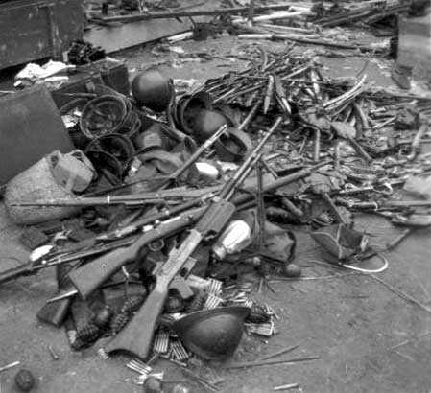
Uzbrojenie
Uzbrojenie było najsłabszą stroną powstańców. Dysponowali niemal wyłącznie bronią ręczną. Nie mieli wiele broni przeciw pancernej, których rolę miały pełnić koktajle Mołotowa. Po wyłączeniu Warszawy z akcji "Burza", z tamtejszych magazynów wysłano 900 pistoletów maszynowych z amunicją. W rezultacie 1 sierpnia 1944 na stanie uzbrojenia Okręgu Warszawskiego AK znajdowało się zaledwie 3846 pistoletów, 2629 karabinów, 657 pistoletów maszynowych, 145 ręcznych karabinów maszynowych, 47 ciężkich karabinów maszynowych, 29 karabinów przeciwpancernych i granatników PIAT, 16 moździerzy i granatników, 2 działka przeciwpancerne, 30 miotaczy ognia, 43 971 granatów ręcznych i 416 granatów przeciwpancernych, ok. 12 tys. butelek zapalających i 1266 kg materiałów wybuchowych. Amunicji wystarczało na 2-3 dni walki.

Slide 7
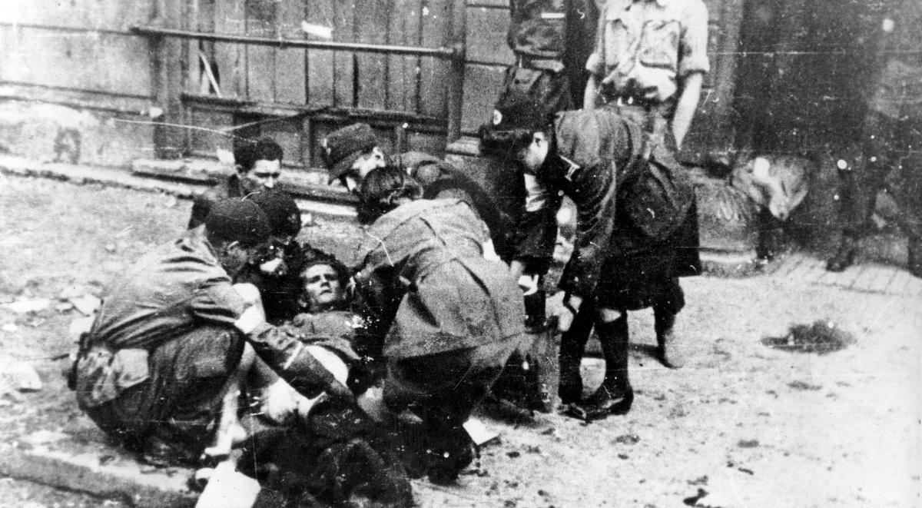
Straty
III Rzesza
Polska
ok. 1,5–10 tys. zabitych,
ok. 7,5–9 tys. rannych,
ok. 7 tys. zaginionych,
ok. 2 tys. w niewoli,
Kilkadziesiąt zniszczonych oraz ok. 200 uszkodzonych czołgów, dział pancernych i pojazdów opancerzonych,
3 zniszczone samoloty,
5 czołgów, dział pancernych i pojazdów opancerzonych utraconych na rzecz powstańców.
ok. 10 tys. zabitych żołnierzy,
ok. 150–200 tys. zabitych cywilów,
ok. 6 tys. zaginionych żołnierzy,
ok. 20 tys. rannych żołnierzy,
ok. 15 tys. wziętych do niewoli żołnierzy,
ok. 600–650 tys. cywilów wypędzonych z Warszawy i okolic (z czego ok. 150 tys. wywiezionych na roboty przymusowe lub do obozów koncentracyjnych

Slide 8
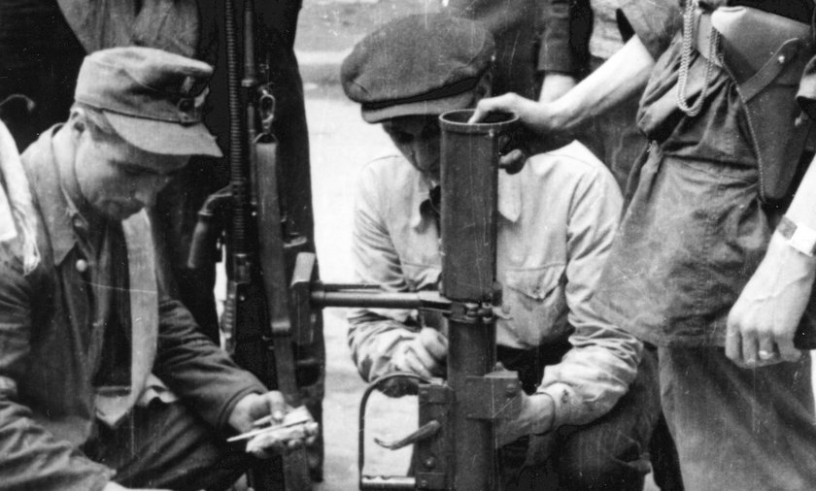
Przebieg powstania
Godzina "W" rozpoczęła się 1 sierpnia o godzinie 17:00. Przez to, że AK postanowiło o skróceniu czasu mobilizacji o 12 godzin, wielu żołnierzy nie zdążyło przybyć na miejsce zbiórki. Godzina "W" skończyła się niepowodzeniem. Nie zdołano zająć m.in lotniska na Okęciu, żadnego z mostów, ani dworców, oraz wielu innych ważnych miejsc. Udało się zająć jednak np. elektrownie na Powiślu.

Slide 9
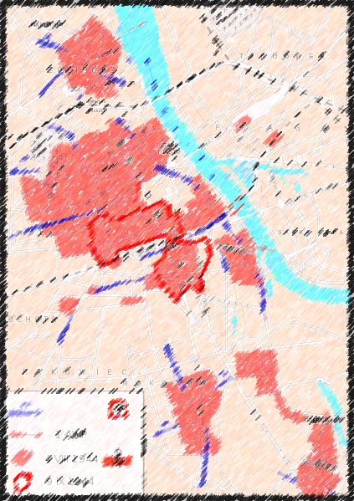
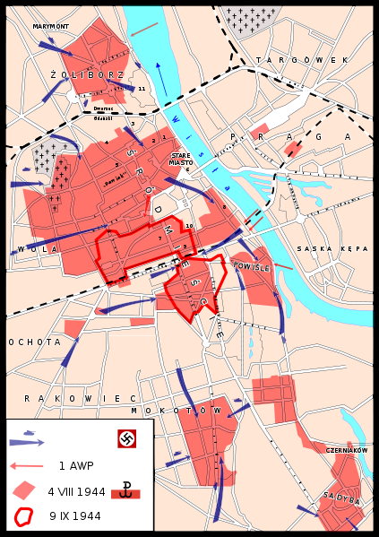
Polskie działania 2-4 sierpnia.
W tym czasie opanowano gmach Banku Polskiego, Pałac Blanka, gmach Poczty Głównej, Dworzec Pocztowy. W międzyczasie do Warszawy powróciły oddziały pułkownika "Żywiciela", które obsadziły centralną część Żoliborza.

Slide 10
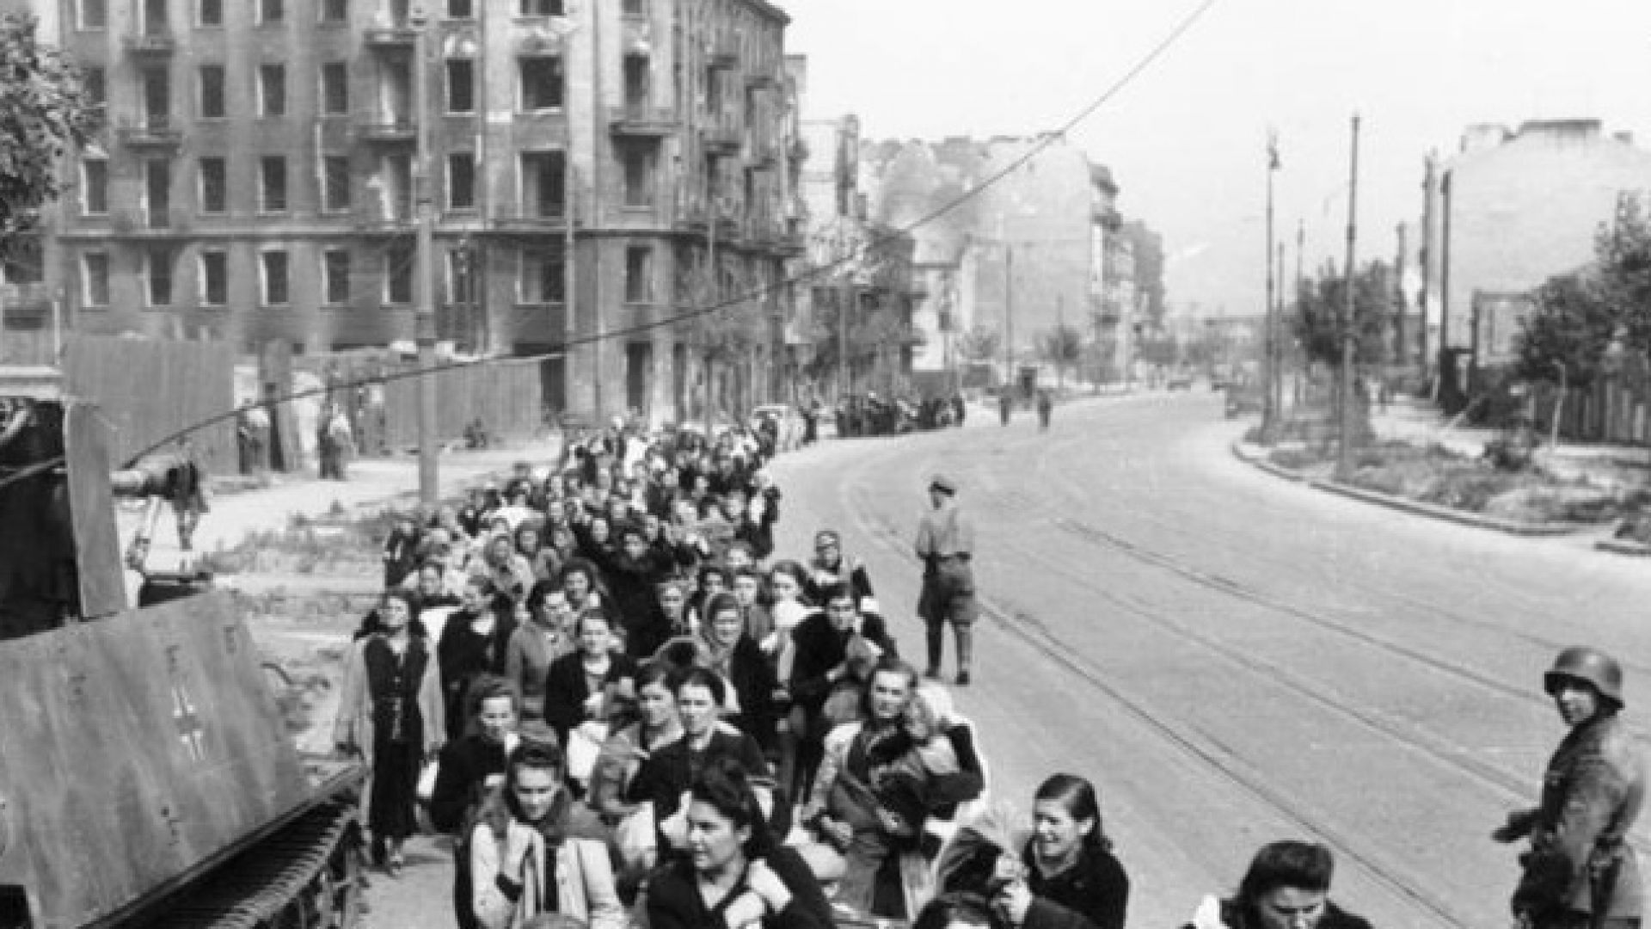
Upadek Woli i Ochoty
5 sierpnia, od wczesnych godzin porannych oddziały Reinefartha i Dirlewangera szturmowały polskie barykady na ulicach Wolskiej, mordując przy tym ludność cywilną. 6 sierpnia jeden z batalionów Dirlewangera przedarł się do Ogrodu Saskiego, gdzie nawiązał kontakt z niemieckimi obrońcami „dzielnicy rządowej”. Dopiero następnego dnia Niemcom udało się jednak zabezpieczyć arterię wolską aż po pl. Bankowy. O całkowitym odblokowaniu trasy Wolska-Chłodna-Ogród Saski-Most Kierbedzia można było mówić dopiero od 17 sierpnia. Ostatnim epizodem bitwy o Wolę były kilkudniowe, zacięte walki o cmentarze na Powązkach i rejon ul. Okopowej, gdzie broniły się główne siły Kedywu (8-11 sierpnia).
Ochota była broniona przez zaledwie ok. 300 żołnierzy AK, którzy utrzymywali pozycje w rejonie ulic Kaliskiej i Wawelskiej. Już pierwsze walki pokazały jednak, że szturmująca tę dzielnicę brygada RONA posiada minimalną wartość bojową, a jej żołnierze są zainteresowani wyłącznie gwałtami, rabunkiem i alkoholem. W rezultacie mimo ogromnej przewagi liczebnej i technicznej RONA niemal na tydzień utknęła na Ochocie. Dopiero w nocy z 10 na 11 sierpnia załoga „Reduty Kaliskiej” wycofała się do Lasów Chojnowskich.

Slide 11
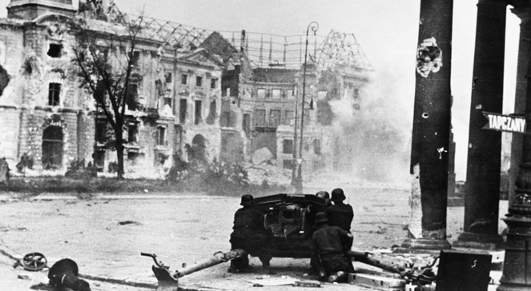
Obrona Starego Miasta
Ponad dwutygodniowa bitwa o Stare Miasto miała okazać się jednym z najzaciętszych i najdramatyczniejszych bojów powstania. Walki toczone były bowiem o każdy dom i każdą barykadę. Doskonale wyposażone niemieckie oddziały szturmowe, dysponujące silnym wsparciem artyleryjskim i lotniczym, przez długi czas nie były w stanie złamać oporu powstańców. Wobec technicznej i ogniowej przewagi wroga powstańcy nie byli jednak w stanie zatrzymać niemieckiego natarcia. O ile wielodniowe szturmy nie przebiły nigdzie polskiej obrony, o tyle systematycznie wgniatały ją do wnętrza Starówki. 20 sierpnia Niemcy zdobyli Pałac Mostowskich. W nocy z 20 na 21 sierpnia żołnierze zgrupowania „Leśnik” musieli ostatecznie opuścić Muranów. 22 sierpnia powstańcy utracili Arsenał, a dwa dni później – część ruin szpitala Jana Bożego. 28 sierpnia, po wielu dniach zaciętych walk, Niemcy zdobyli ostatecznie jeden z kluczowych zworników polskiej obrony – gmach PWPW.

Slide 12
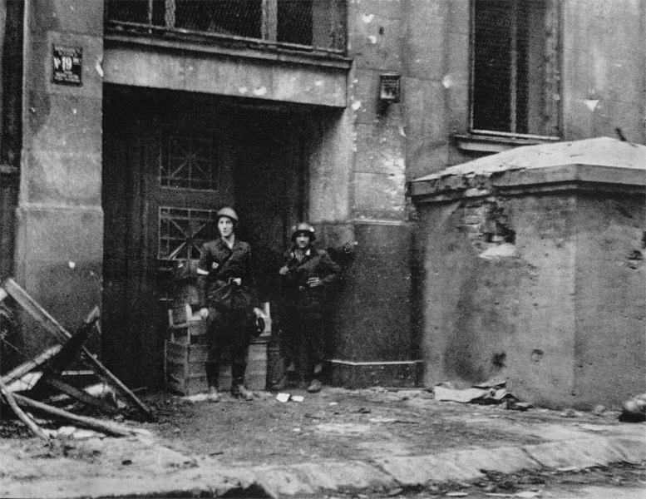
Tego samego dnia, po równie długotrwałych i zaciętych bojach, powstańcy stracili także ruiny Katedry wraz z sąsiednim kościołem Jezuitów . Siły obrońców stopniały w tym czasie do ok. 2 tys. żołnierzy (niektóre plutony liczyły zaledwie kilkunastu żołnierzy). 1 września Niemcy przeprowadzili jeszcze jeden zmasowany szturm na Starówkę. Udało im się wówczas zdobyć większość Nowego Miasta oraz – przejściowo – Rynek Starego Miasta. Powstańcy ostatkiem sił zdołali jednak utrzymać najważniejsze pozycje, w tym wejścia do kanałów.

Slide 13
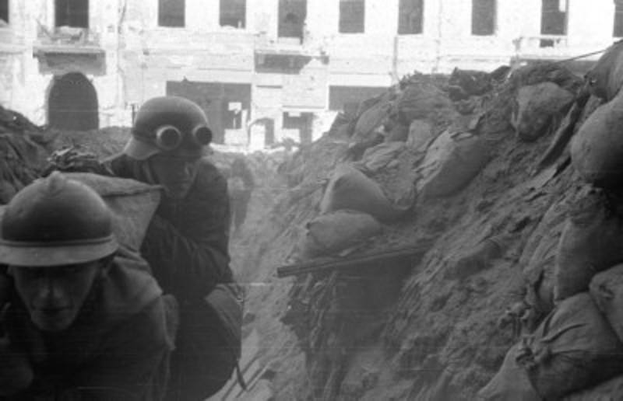
Upadek Powstania
Przed ostatecznym atakiem na Śródmieście, Niemcy zdecydowali się napaść na Mokotów. Po 2 dniach, stało się jasne, że powstańcy nie zdołają się obronić, i podpułkownik Józef Rokicki zarządził wycofanie się kanałami do Śródmieścia. Jednak w czasie ewakuacji Rokicki dostał rozkaz, iż mają wrócić i bronić Mokotowa. Wywołało to spory chaos, gdyż w kanałach znajdowało się ok. 400 żołnierz, część z nich wycofywała się do Mokotowa, a część zaczęła szukać innych dróg. W dodatku Niemcy zablokowali niektóre odcinki kanałów. Zostali przez Niemców obrzucani granatami, lub uduszeni gazem z karbidu. 27 września, poddali się ostatni obrońcy Mokotowa.

Slide 14
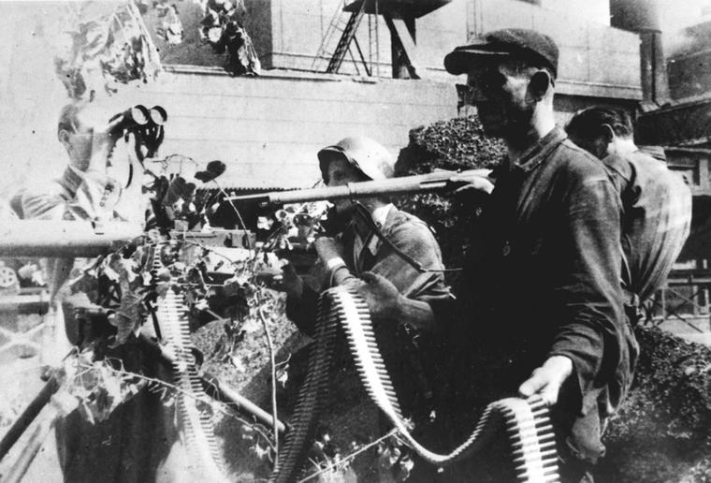
29 września niemiecka 19 Dywizja Pancerna rozpoczęła natarcie na Żoliborz. Już po pierwszym dniu walki Niemcom udało się zdobyć całą południową część dzielnicy wraz z pl. Wilsona. Następnego dnia polskie oddziały zostały zepchnięte do niewielkiego kotła w północno-wschodniej części Żoliborza. Pułkownik „Żywiciel” nie chciał jednak kapitulować, planując w zamian przebicie do Wisły celem ewakuacji na wschodni brzeg rzeki. Dopiero na skutek interwencji KG AK obrońcy Żoliborza zgodzili się kapitulować (30 września).

Slide 15
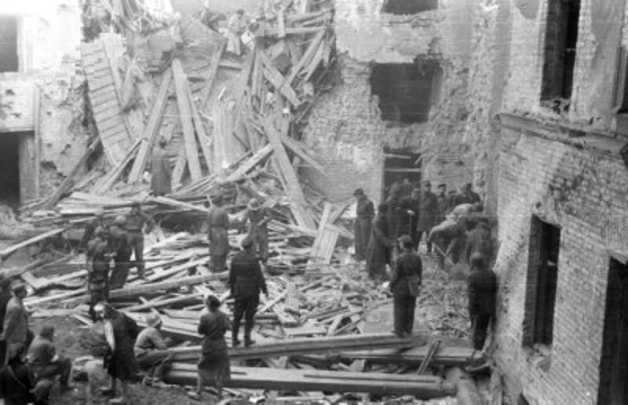
Po upadku Żoliborza w rękach powstańców znajdowało się już tylko Śródmieście. Już wcześniej generał „Bór” Komorowski uznał jednak, że z militarnego i politycznego punktu widzenia kontynuacja walki nie ma żadnego sensu. Mimo sprzeciwu ze strony pułkownika „Montera” komendant główny AK zdecydował się rozpocząć rozmowy kapitulacyjne z Niemcami (28 września). Dwa dni później do kwatery von dem Bacha w Ożarowie Mazowieckim przybyli delegaci KG AK w celu poinformowania o propozycjach kapitulacyjnych. Zawarto wówczas porozumienie o wstrzymaniu ognia, które obowiązywało od 5:00 rano do 19:00 w dniach 1 i 2 października. W międzyczasie w Ożarowie Mazowieckim toczyły się pertraktacje, które zakończyły się w nocy z 2 na 3 października podpisaniem aktu kapitulacji powstania warszawskiego.

Slide 16
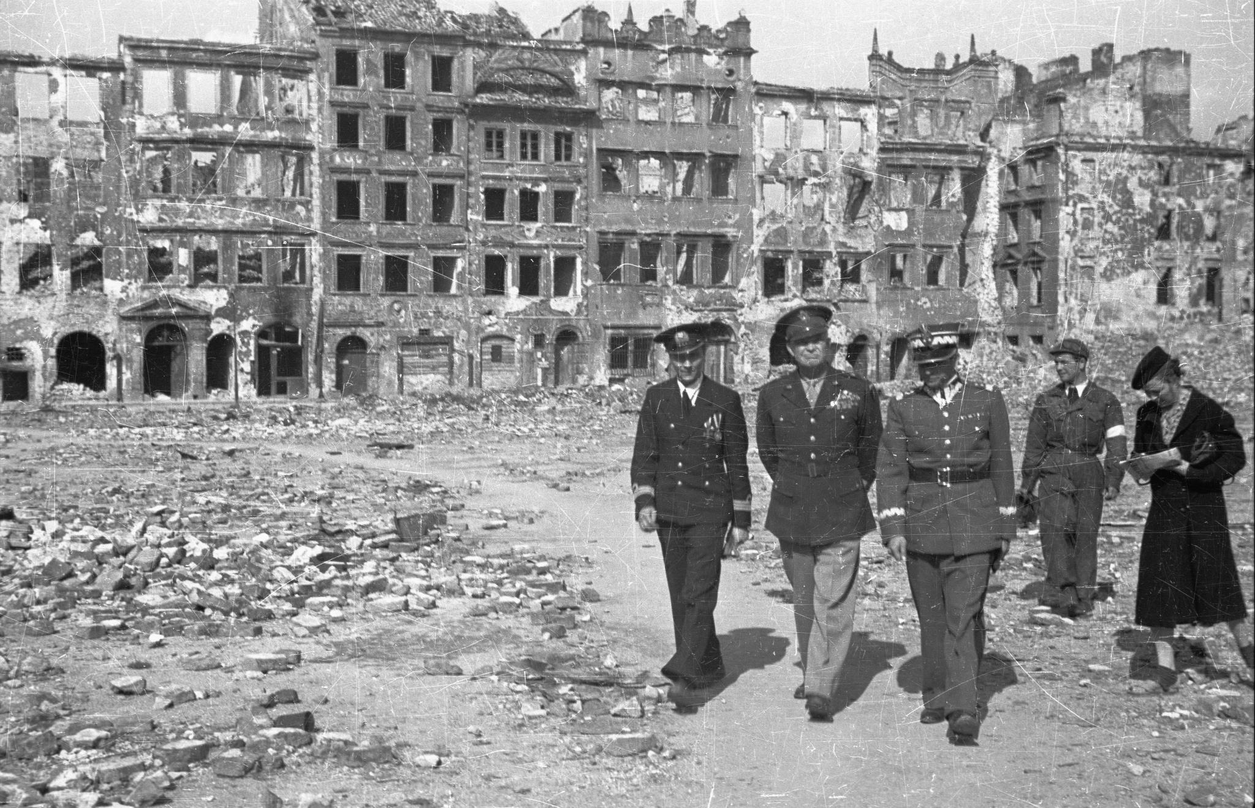
Koniec.

